Slide 1

Challenge Fiap
Grupo: Evergreen

Slide 2
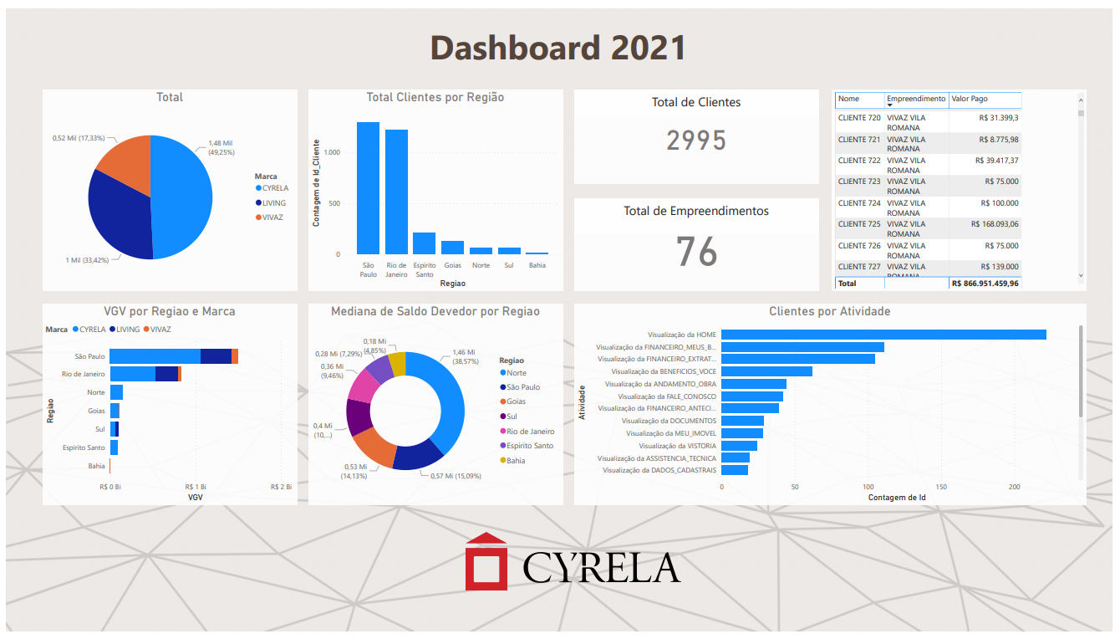

Power BI

Slide 3
Cyrela Dashboard - Power BI Online

Slide 4
Integrantes do Grupo
Elvis de Andrade Santos
Guilherme Santiago Beluci da Silva
Vinicius Zanatta de Andrade
Matheus Brancalhão

